Slide 1
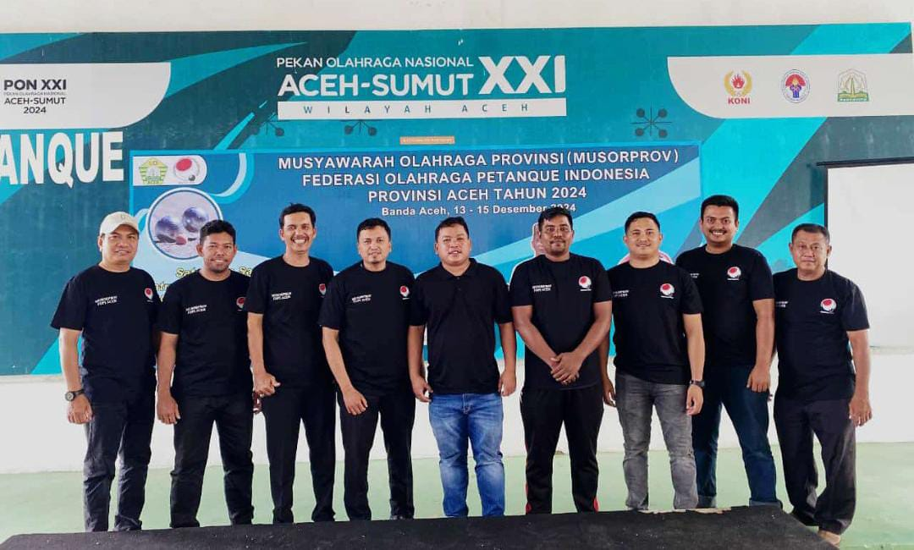
OLAHRGA PETANQUE
PEMATERI
Dr. MUSLIM S.Pd.,Gr
MGMP PJOK SMA/SMK

Slide 2
Sejarah Olahraga Petanque
Petanque berasal dari bahasa occitan yakni “Les Pen Tanco” yang berarti “kaki Rapat”.Sejarah petanque berawal pada abad ke-6 SM orang Yunani Kuno telah memainkan permainan melempar koin, batu datar, dan bola batu, disebut spheristics. Permainan dengan menambahkan target yang harus didekati sedekat mungkin adalah hasil modifikasi dari bangsa Romawi Kuno. Yang membawa variasi Romawi ke Frovence adalah pelaut dan tentara Romawi. Sebuah makam Romawi di Florence menunjukkan orang bermain permainan ini, membungkuk untuk mengukur poin. Perkembangan setelah itu masyarakat Roma, menggantikan bola batu dengan bola kayu, dan memberi mereka bobot yang lebih besar.

Slide 3
Sejarah Olahraga Petanque di Indonesia
Petanque merupakan olahraga baru bagi Indonesia yang dipertandingkan di SEA GAMES XXVI tahun 2011 di Palembang, Indonesia. Federasi Olahraga Petanque Indonesia terbentuk pada tanggal 18 Maret 2011. Berdirinya Venue Petanque di komplek olahraga Jakabaring yang representatif sebagai pusat pelatihan dan pembinaan sebagai bentuk pemanfaatan aset Petanque pasca SEA GAMES.

Slide 4
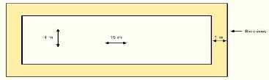
    Alat dan Perlengkapan Petanque
      Lapangan
        Lapangan berukuran : lebar 4 m x panjang 15 m
        Permukaan dapat terbuat dari rumput, batu seplit atau kerikil, tanah liat, atau permukaan buatan. Usahakan permukaan rata dan tidak berubah-ubah.

Slide 5
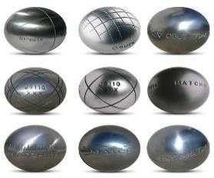
Bola Besi
Petanque dimainkan dengan satu set bola yang berjumlah 3 bola besi dan1 bola kayu
Bola terbuat dari besi dan bola sasaran terbuat dari kayu atau plastik padat yang berwarna
Bola Petanque berdiameter 70,5-80,0 mm
  Berat bola besi 650-800gram.
  Bola untuk kompetisi harus memiliki nomor seri yang membedakan denganbola lain

Slide 6
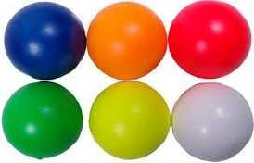
Jake (Bola kayu)
Terbuat dari plastik dan kayu, dengan diameter 30 mm

Slide 7
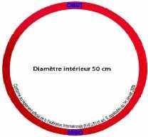
Circle
Circle atau lingkaran digunakan sebagai tempat pemain berdiri atau mencangkung untuk melempar bola, berdiameter 50 cm dan terbuat dari plastic, bisa juga terbuat dari rotan.

Slide 8
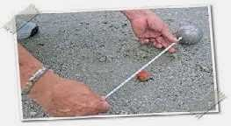
Alat Pengukur
Meteran pengukur untuk jarak permainan lebih dari 10 meter.Dan meteran untuk mengukur jarak antar bola biasanya berukuran centimeter.Kegunaan alat pengukur untuk menyelesaikan argumen mengenai mana dari dua bola yang mendekati jack.

Slide 9
    Nomor Pertandingan
      1 Pemain atau Single
        Single Men
        Single Women
      Pemain atau Double
        Double Men
        Double Women
        Double Mix
        Pemain atau Triple
          Triple Men
          Triple Women
          Triple Mix
        1 Pemain Shooting
          Shooting Men
          Shooting Women

Slide 10
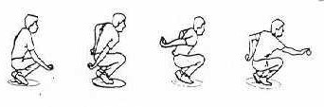
    Teknik dasar dalam permainan Petanque
Lemparan Untuk Menuju Titik Sasaran (Throwing for pointing)
Roll ( Lemparan dengan menggelindingkan bola ke tanah)
Teknik lemparan dengan cara menggelindingkan bola menyusur tanah tanpa adanya lemparan melambung.Biasanya teknik ini dipakai dilapangan yang terbuat dari pasir ataupun batu kerikil kecil dan berjenis tanah keras.

Slide 11

  Soft-Lob ( Lemparan Setengah Parabol)
Teknik lemparan dengan cara melempar bola sedikit melambung diudara. Biasanya teknik ini digunakan dilapangan yang berjenis tanah keras dan berbatu kerikil kecil.

Slide 12
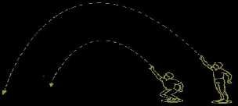
  High-Lob (Lemparan Tinggi Parabol)
Teknik lemparan dengan cara melempar bola melambung tinggi diudara. Biasanya teknik ini digunakan dilapangan yang berjenis tanah basah, berpasir, dan berkerikil kecil.

Slide 13

Lemparan untuk menembak
Shooting adalah jenis lemparan untuk mengusir bosi lawan dari boka target.
Ada beberapa cara melakukan Shooting, yaitu:
  Shot On The Iron
Salah satu jenis Shooting yang perkenanan nya langsung presentuhan bola besi dengan bola besi tanpa menyentuh tanah terlebih dahulu

Slide 14

  Short Shot
  Salah satu jenis Shooting dimana bola yang dilemparkan terlebih dahulu menyentuh tanah dekat dengan bola sasaran sebelum menyentuh atau mengenai bola sasaran

Slide 15
    Cara bermain atau peraturan cabang olahraga petanque
Petanque dapat dimainkan 1 lawan 1, 2 lawan 2, dan 3 lawan 3 Pa/Pi ataumix dan tidak ada batasa usia.
Setiap pemain memegang 3 bosi kecuali pemain 3 lawan 3 setiap pemain hanya memegang 2 bosi.
Permainan diawali dengan “Tos”, pemenang tos dipersilahkan melempar boke (jake) dari dalam lingkaran yang diletakkan disalah satu sisi lapangan dengan jarak lemparan minimal 6 meter maksimal
10 meter, jika belum memenuhi jarak tersebut atau gagal. lawan yang melakukan lemparan atau memindahkan boke (jake) sesuai keinginan lawan.
Setelah boke (bola kecil) dilempar, selanjutnya pemenang “tos” melempar Boule ( Bola besar) sedekat mungkin ke boke.
Selanjutnya giliran lawan melempar, sebisa mungkin mengarah semakin dekat ke boke atau bisa mengenai bola lawan hingga jauh
Regu yang paling jauh bosi nya dari boke, itu yang main terus sampai habis atau sampai bosi kita labih dekat dari pada bosi lawan.
Point yang didapat berasal dari bola yang kita lempar sedekat mungkin dari bola lawan ke boke.
Pemain atau tim yang bisa mencapai skor 11 atau 13 terlebih dahulu adalah pemenangnya.

Slide 16
Program Latihan Olahraga Petanque Atlet Eskul SMA negeri 1 Arongan Lambalek
Petanque itu butuh akurasi, fokus, dan feeling. Jadi latihannya dibagi 3: teknik, fisik, mental
Senin - Teknik Dasar Lempar
- Pemanasan 10 menit: lari kecil + stretching pergelangan tangan & bahu
- Latihan Pointing 30 menit:
- Jarak 6m: 100x lempar, target lingkaran 50cm
- Jarak 7m: 50x lempar, target lingkaran 30cm
- Pendinggan 1 vs 1 (Single)
Rabu - Teknik Shooting / Nembak
- Pemanasan 15 menit
- Latihan Shooting 60 menit:
- Nembak bola dari jarak 6m - 9m: 100x
- Game Shooting 30 menit: 1 vs 1
Sabtu - Mental & Game
- Match 90 menit: main tim doublet/triplet sesuai format lomba
- Evaluasi 15 menit: catat kelemahan, diskusi strategi
Kamis - Fisik & Koordinasi
- Kekuatan lengan & core 30 menit: plank, push up, dumbbell 1-2kg
- Latihan keseimbangan 20 menit: lempar sambil berdiri 1 kaki
- Agility 15 menit: cone drill + jalan di garis lurus biar langkah stabil

Slide 17
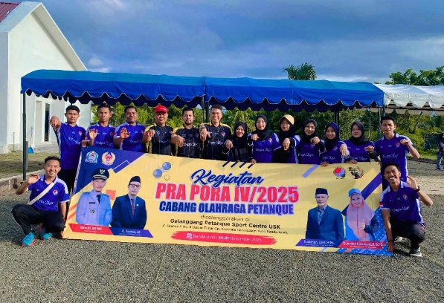
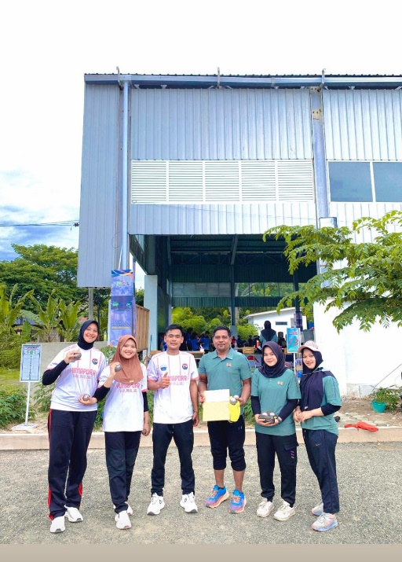
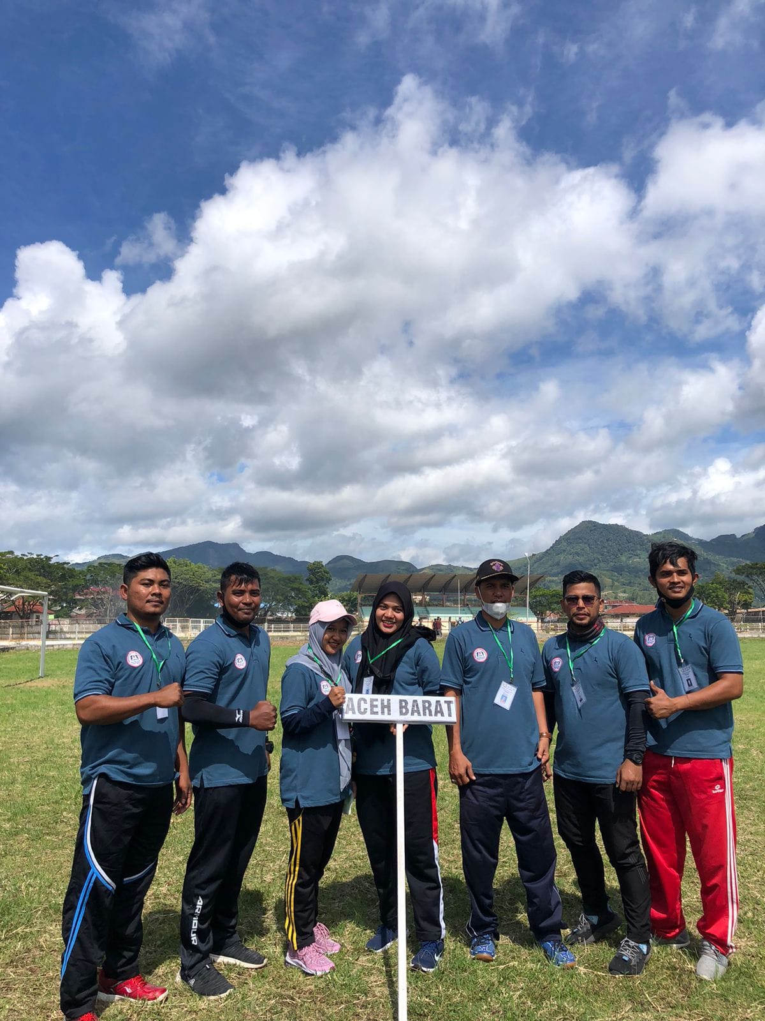
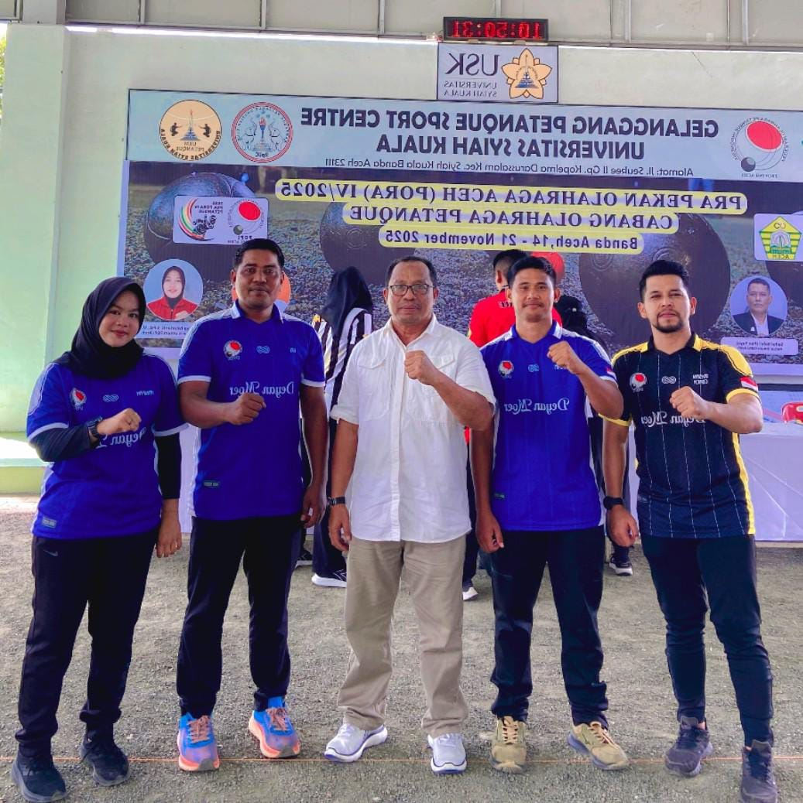
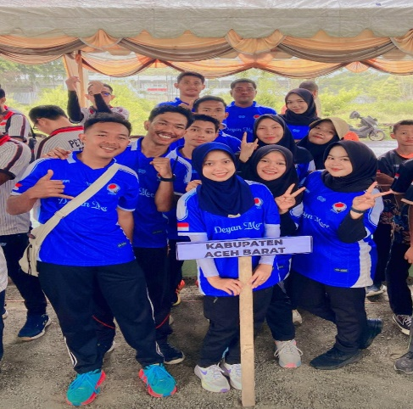
Foto Atlet Petanque Aceh Barat

Slide 18
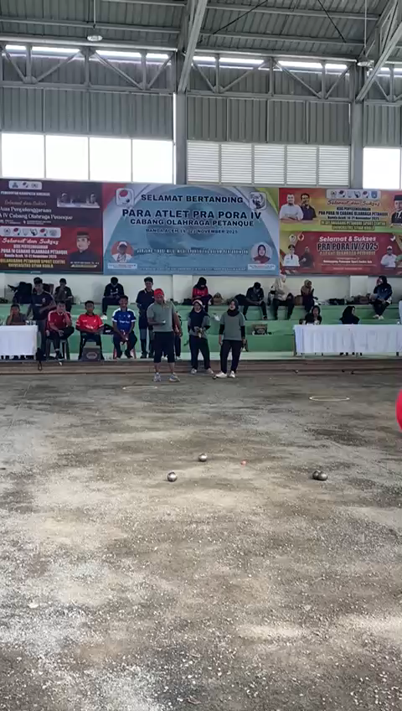
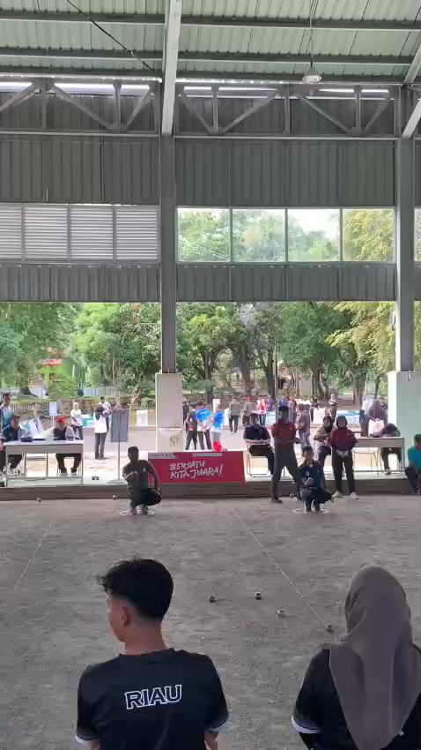

Slide 19
Satu Boka Tiga Bosi Kita Tetap Saudara
Mens sana in corpore sano ”Jiwa yang sehat dalam tubuh yang sehat.”
Sekian dan terimakasih

